Slide 1
LÍngua portuguesa
David Božurić
6.razred

Slide 2
Algo sobre portugues:
Português é uma língua românica
Essa linguagem é usada por duzentos milhões de pessoas
Portuguê é a língua oficial no Brasil
Oitenta% das pessoas que vivem no Brasil são portuguesa
O português ainda é falado em: Angola, Guiné-Bissau, Moçambique...
Português espalhado pelos sé XV e XVI

Slide 3
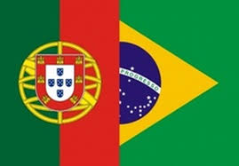
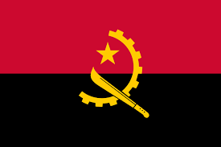
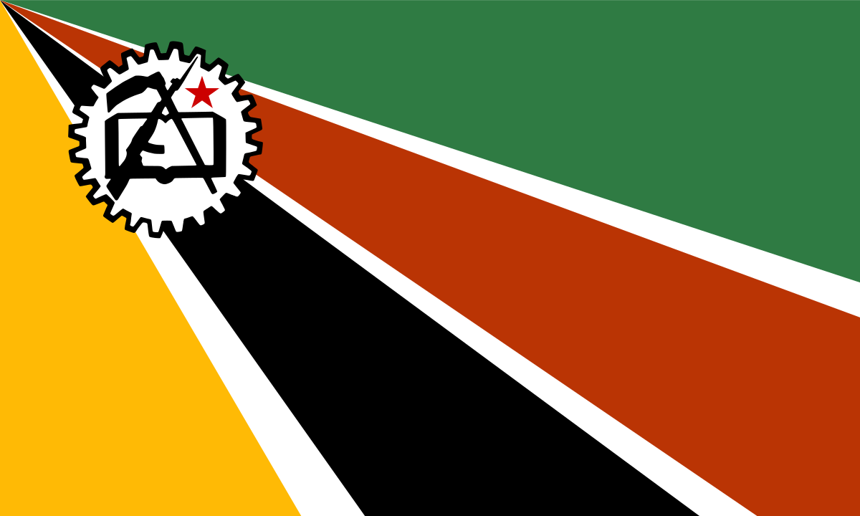
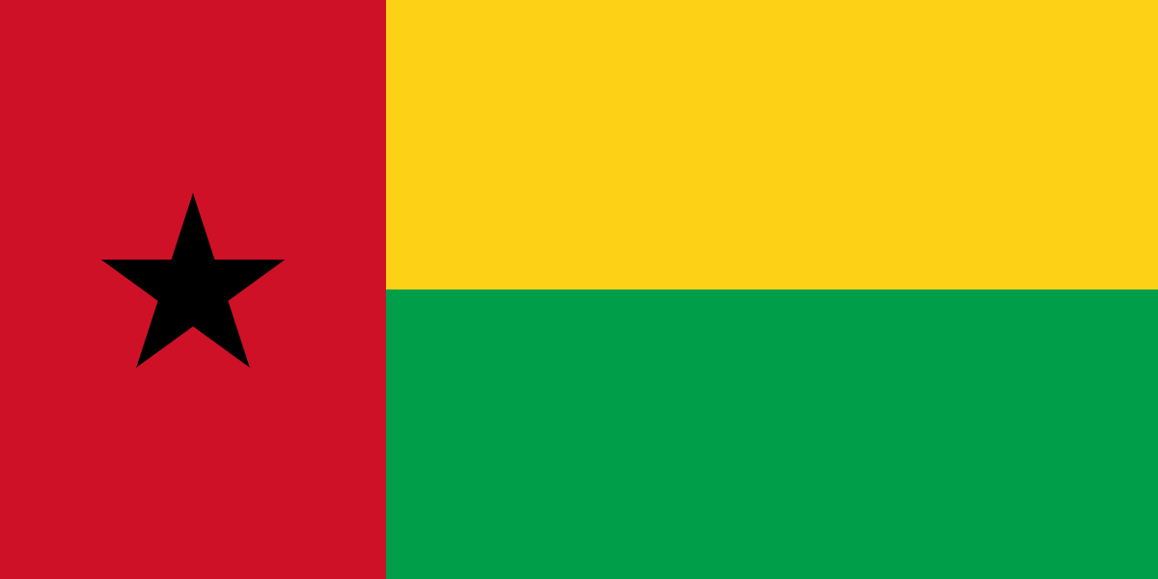
Paises que usam o português:

Slide 4
Algumas palavaras:
Bom dia
Boa noite
Eu te amo
Vinho
Futebol

Slide 5
A palavra mais longa:
Tetraclorodibenzoparadioxina
Desconstitucionalizacao

Slide 6
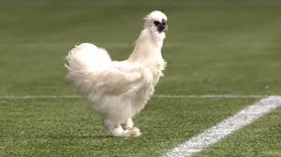
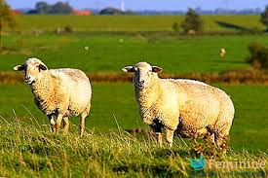
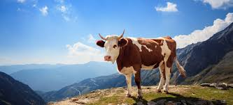
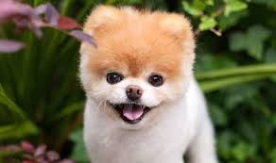
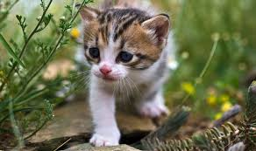
Palavras tematicas:
Gato- miau
Cao- ao-ao
Galinha- cocorococo
Porco- oinc-oinc
Vaca- muuu
Pvac-mee,mee

Slide 7
ODRIGADO PELA ATECAO!!!

